Slide 1
seminario sulla festa della liberazione nel 71° anniversario «I Piccoli maestri»
La resistenza continua:
Libertà e partecipazione

Slide 2
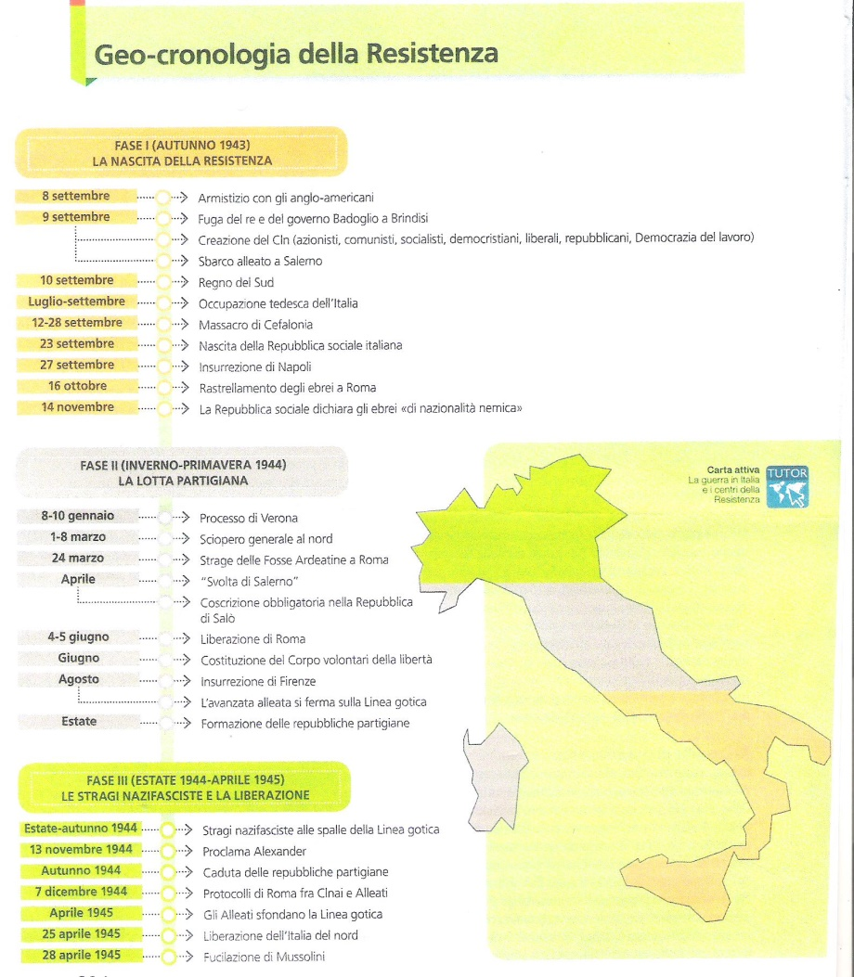
GEO-CRONOLOGIA DELLA RESISTENZA

Slide 3
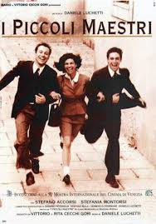
I piccoli maestri
Titolo: I piccoli maestri
Anno di Produzione: 1998
Paese di Produzione: Italia
Durata: 116’
Genere: Drammatico
Regia: Daniele Luchetti

Slide 4
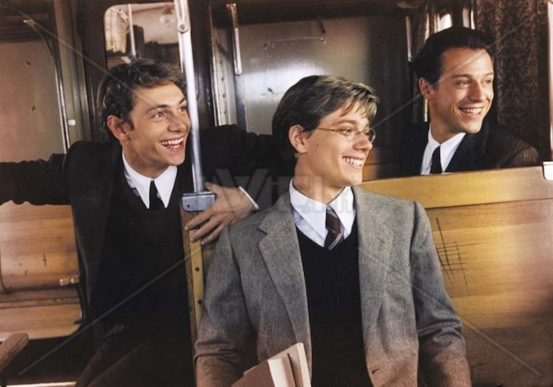
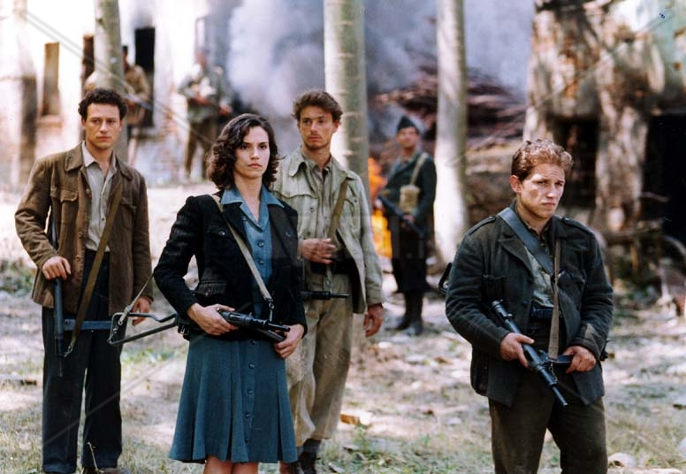
Trama
Un gruppo di studenti di Padova – Gigi, Lelio, Enrico, Simonetta e Bene - a partire dal settembre 1943 scelgono di andare sull’altopiano di Asiago a fare la guerra partigiana.
Loro punto di riferimento è Toni, un professore antifascista aderente al partito d’azione. La banda discute e compie azioni, come il furto di formaggi e il rapimento di un medico collaborazionista dei fascisti.
Dopo il marzo 1944 Gigi continua la sua guerra a Padova, insieme a Simonetta, ed è lì che partecipa alla Liberazione della città da parte dei partigiani e il successivo arrivo dei carri armati in città.

Slide 5
Non solo un film… !
Il film si basa in modo piuttosto fedele sull‘omonimo libro di Luigi Meneghello (1922-2007) pubblicato per la prima volta nel 1964, in cui l’autore ripercorre, in forma narrativa, la sua esperienza di partigiano.
Il libro nasce con un esplicito proposito civile e culturale: narrare, attraverso una ‘‘piccola guerra personale’’, la Resistenza in chiave antieroica e antiretorica, nella convinzione che ‘‘ solo così si può dare conto agli aspetti più originali e più interessanti accaduti in quegli anni’’.

Slide 6
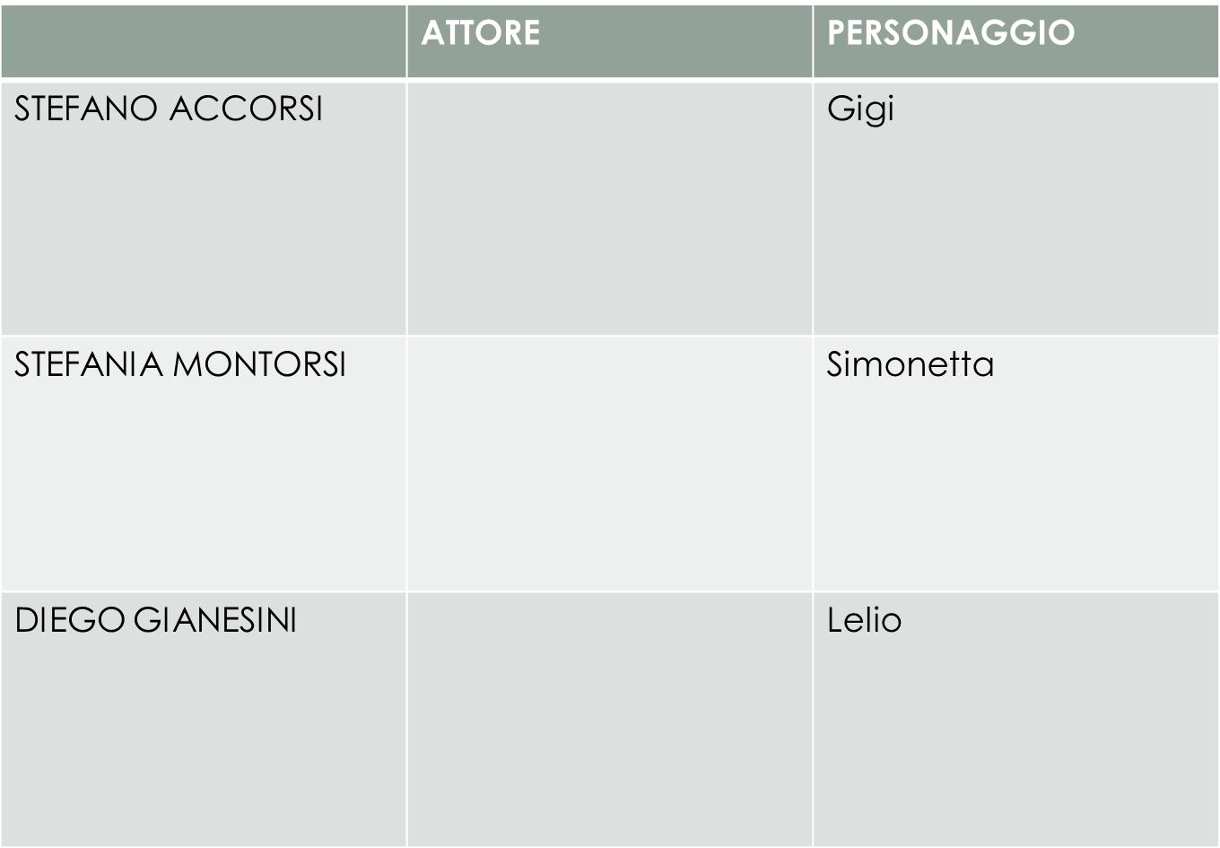
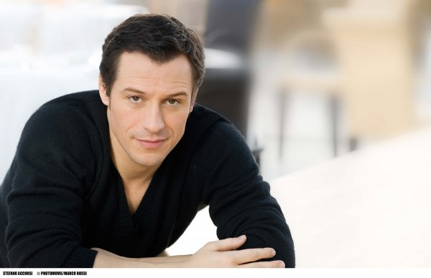
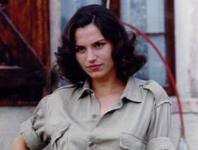
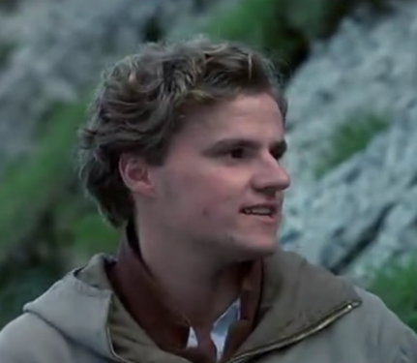
Le donne ebbero un ruolo fondamentale non solo come ‘‘staffette’’ partigiane ma anche perché furono spesso le animatrici di forme di opposizione quotidiana e di resistenza civile.

Slide 7
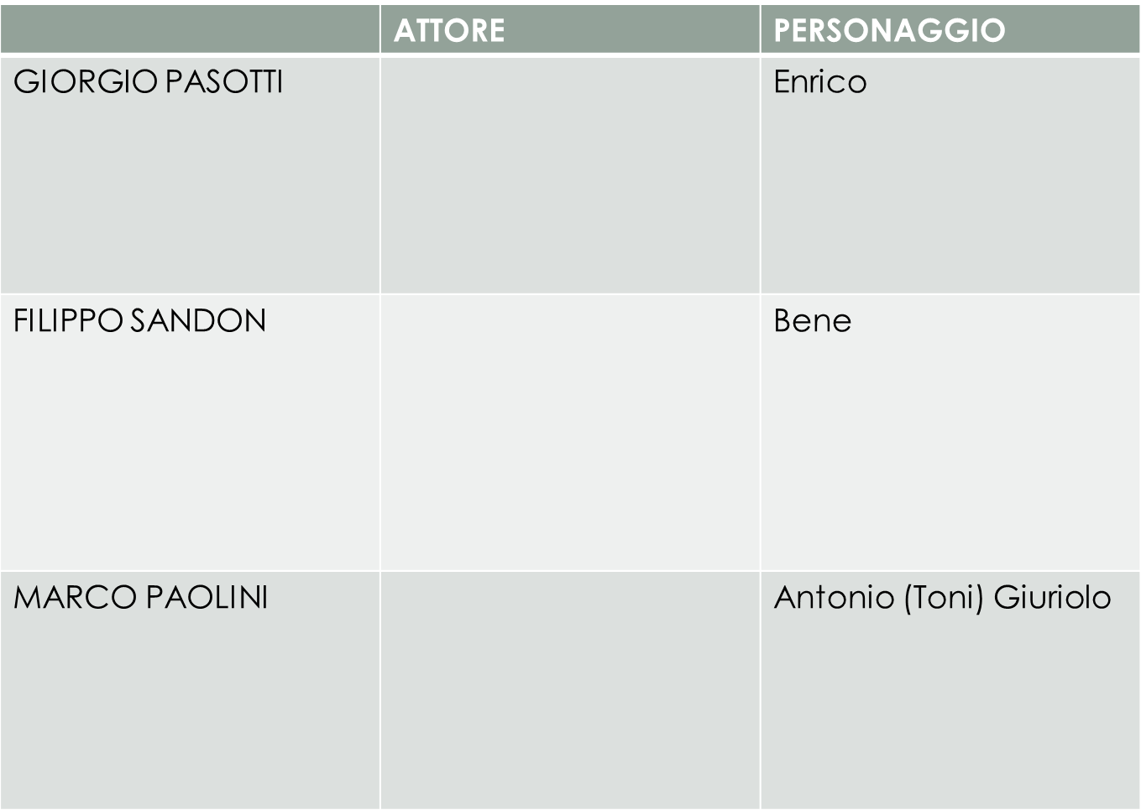
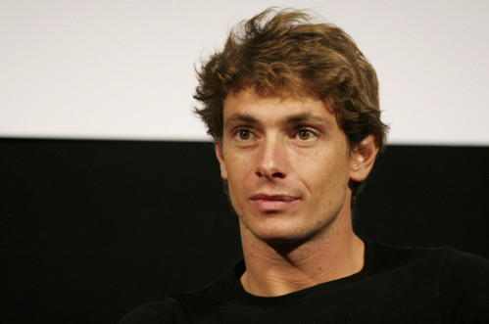
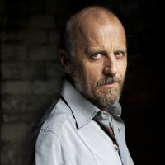
Simbolo di un’‘‘Italia vera’’, lontana dalla retorica non solo fascista ma anche resistenziale: nel discorso che tiene alla banda dice che non bisogna aspettare passivamente l’avanzata degli alleati ma dimostrare la capacità combattiva e morale degli italiani.

Slide 8
La scelta dell’insurrezione
Dopo il proclama del generale angloamericano Alexander del 13 Novembre 1944 che vincolava le bande partigiane a rimanere sulla difensiva escludendo altre offensive fino alla primavera prossima si passò alla scelta dell’insurrezione per liberare le città del nord prima dell’arrivo degli Alleati e per accrescere l’autorevolezza politica del Comitato di Liberazione dell’Alta Italia davanti agli Alleati una volta liberata l’Italia.

Slide 9
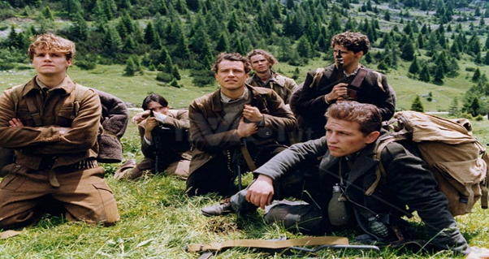
Luoghi
ALTOPIANO DI ASIAGO
CITTÀ DI PADOVA
«Lassù, per la prima volta in vita nostra, ci siamo sentiti veramente liberi, e quel paesaggio s‘è associato per sempre alla nostra idea di libertà».
Tra il 23 e il 26 Aprile 1945 si liberarono Genova, Torino e Milano poi tutte le altre città del Nord. Il 25 aprile 1945 è la data ufficiale della liberazione dell'Italia per la quale si stima siano caduti circa 50.000 combattenti.

Slide 10
Le frasi Del film
« Se si sbaglia la banda si sbaglia l‘Italia».
«La dobbiamo liberare noi l’Italia, l’Italia vera adesso siamo noi».
« Non avremo niente di migliore nella nostra vita».

Slide 11
Buona visione!
A cura di Daniele Falcetta, classe IV E

